Slide 1
Micosoft Excel

Slide 2
Nội dung
Giới thiệu chung
Các hàm cơ bản
Các hàm CSDL
Lọc dữ liệu
Vẽ biểu đồ

Slide 3

Khởi động Excel
C1: Kích đúp chuột vào biểu tượng trên nền màn hình (Desktop)
C2: Menu Start/Programs/Microsoft Office/Microsoft Excel
…
Cửa sổ Excel xuất hiện

Slide 4
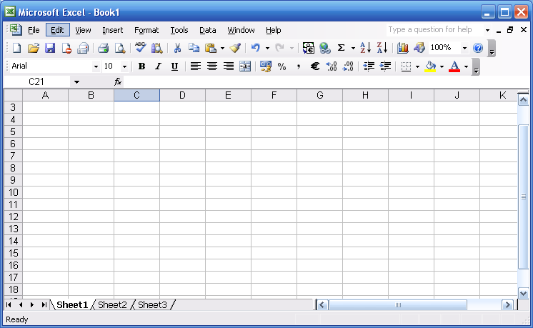
Cửa sổ làm việc của Excel
Thanh tiêu đề
Thanh menu chính
Thanh công cụ
Thanh định dạng
Thanh công thức
Thanh cuốn dọc
Bảng tính
Thanh cuốn ngang
Thanh trạng thái

Slide 5
Các lệnh về tệp và định dạng dữ liệu
Các lệnh mở tệp
Các lệnh ghi tệp
Định dạng (Format)
Bài giảng Microsoft Excel

Slide 6

Các lệnh mở tệp
a. Mở tệp mới:
C1: Kích chuột vào biểu tượng New trên Toolbar
C2: Ấn tổ hợp phím Ctrl+N
C3: Vào menu File/New…/Workbook

Slide 7
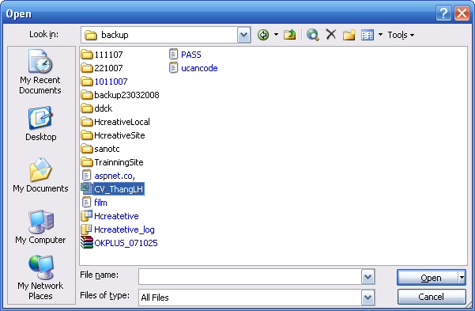
Các lệnh mở tệp
b. Mở tệp đã tồn tại (*.xls):
C1: Kích chuột vào biểu tượng Open
C2: Ấn tổ hợp phím Ctrl+O
C3: Vào menu File/Open…
1. Chọn nơi chứa tệp
2. Chọn tệp cần mở
3. Bấm open để mở tệp

Slide 8
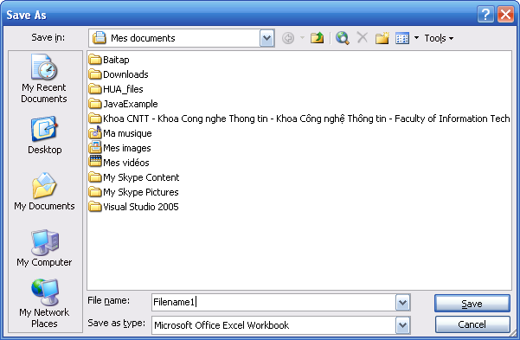
Các lệnh ghi tệp
a. Ghi tệp
C1: Kích chuột vào biểu tượng Save
C2: Ấn tổ hợp phím Ctrl+S
C3: Vào menu File/Save…
1. Nhập tên file
2. Kích nút save

Slide 9
Các lệnh ghi tệp
b. Ghi tệp với tên khác
Vào menu File/Save As...
Tệp cũ vẫn tồn tại, tệp mới cùng nội dung với tệp cũ
1. Nhập tên file
2. Kích nút save

Slide 10
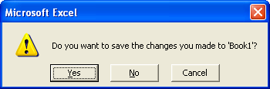
Thoát khỏi Excel (Exit)
C1: Ấn tổ hợp phím Alt+F4
C2: Kích chuột vào nút Close ở góc trên cùng bên phải cửa sổ làm việc của Microsoft Excel
C3: Vào menu File/Exit

Slide 11
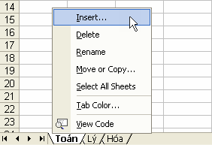



Thao tác trên bảng tính
  Thêm, xóa bỏ và thay đổi tên bảng tính (Worksheet)

Slide 12
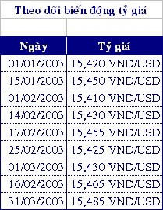
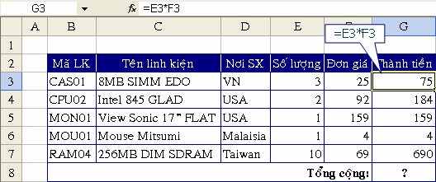
Các kiểu dữ liệu thường được sử dụng
  Kiểu số
  Kiểu chuỗi
  Kiểu ngày giờ
  Kiểu công thức
Kiểu ngày giờ
Kiểu chuỗi
Kiểu công thức
Kiểu số

Slide 13
Bảng mô tả lỗi khi dữ liệu nhập không hợp lệ
Ký hiệu | Mô tả
###### | Ký hiệu này sẽ hiện thị khi dữ liệu kiểu số, kiểu ngày chứa trong ô không có đủ kích thước để hiển thị dữ liệu. Trong trường hợp này cần tăng độ rộng của cột.
#VALUE | Ký hiệu này sẽ hiển thị khi kiểu của các tham số trong hàm,công thức không hợp lệ. Ví dụ: A1= “ABC”, A2=A1*10
#Name? | Ký hiệu này sẽ hiển thị khi hàm, công thức mà Excel không hiểu hay tham chiếu địa chỉ ô mà Excel không biết Ví dụ: B1= Sum(A1A4) ; B2= ABC(A1:A4)
#REF! | Ký hiệu này sẽ hiển thị khi có sự tham chiếu không hợp lệ do trong ô công chức có tham chiếu đến 1 ô đã bị xóa
#DIV/0 | Ký hiệu này sẽ hiển thị khi có một phép tính chia cho 0
#N/A | Ký hiệu này sẽ xuất hiện khi giá trị không tìm thấy trong hàm hay công thức

Slide 14
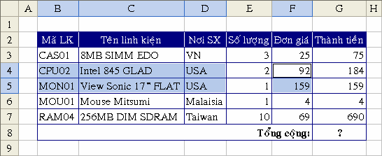
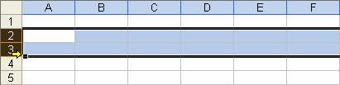
Thao tác trên vùng dữ liệu
  Chọn dòng, cột
  Chọn vùng
  Chọn nhiều vùng nằm rời rạc
Nhấn và giữ Ctrl khi chọn các vùng khác

Slide 15
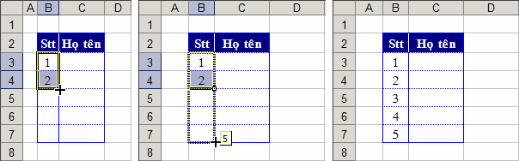
Thao tác trên vùng dữ liệu (tt)
  Đánh số thứ tự: Giữ phím Ctrl và rê chuột để đánh số thứ tự tăng dần.

Slide 16
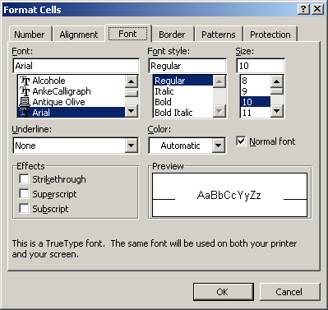
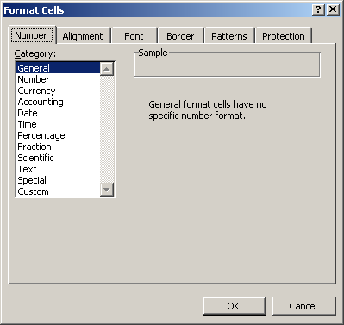
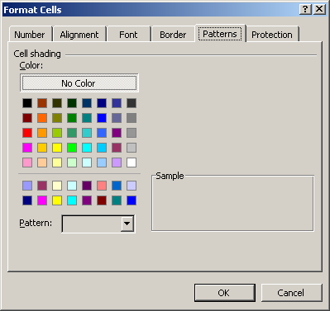
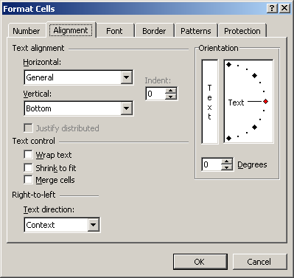
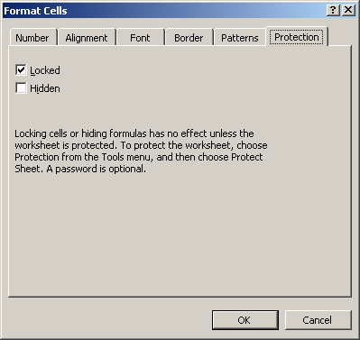
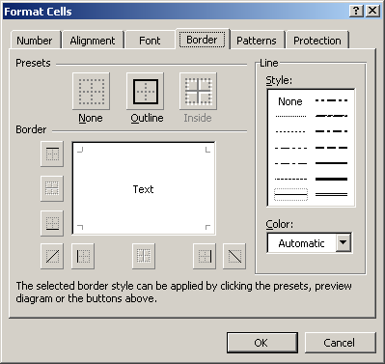
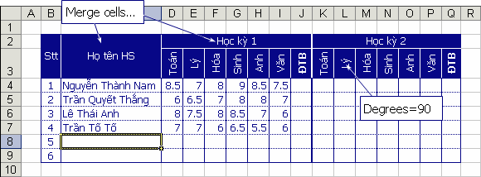
Định dạng bảng tính
  Định dạng ô (cell)
  Ví dụ bảng tính sau khi được định dạng

Slide 17
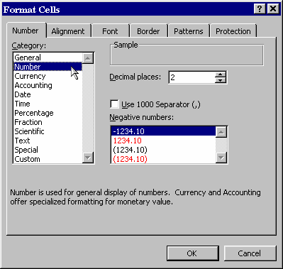
Định dạng bảng tính
  Định dạng hình thức hiển thị dữ liệu

Slide 18
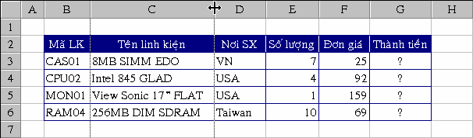
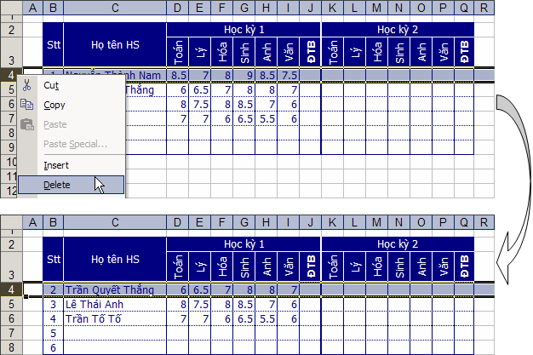
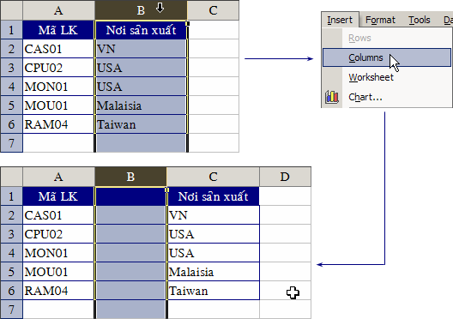
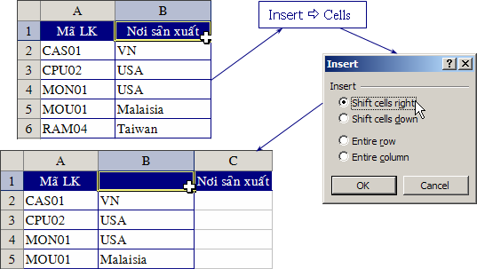
Định dạng bảng tính
  Thay đổi độ rộng của dòng và cột
  Thêm, xóa dòng/cột cho bảng tính

Slide 19
Địa chỉ ô và miền
Địa chỉ ô và địa chỉ miền được dùng trong các công thức
Địa chỉ ô bao gồm:
Địa chỉ tương đối: gồm tên cột và tên hàng. Ví dụ: A15, C43
Địa chỉ tuyệt đối: thêm dấu $ trước tên cột và/hoặc tên hàng nếu muốn cố định phần đó. Ví dụ: $A3, B$4, $C$5
Địa chỉ tương đối thay đổi khi sao chép công thức, địa chỉ tuyệt đối thì không

Slide 20
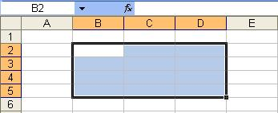
Địa chỉ ô và miền (Tiếp)
Miền là một nhóm ô liền kề nhau
Địa chỉ miền được khai báo theo cách:
Địa chỉ ô cao trái: Địa chỉ ô thấp phải
Ví dụ: B2:D5
$C$5:$D$8

Slide 21
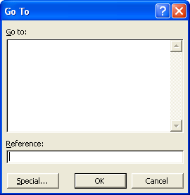
Dịch chuyển con trỏ ô
Dùng chuột kích vào ô
Gõ phím F5 (Ctrl+G), gõ địa chỉ ô cần đến vào khung Reference, bấm nút OK
Gõ địa chỉ ô muốn đến

Slide 22
Các phím dịch chuyển con trỏ ô
←, ↑, →, ↓ dịch chuyển 1 ô theo hướng mũi tên
Page Up dịch con trỏ lên 1 trang màn hình
Page Down dịch chuyển xuống 1 trang màn hình.
Home cột đầu tiên (cột A) của dòng hiện tại

Slide 23
Các phím dịch chuyển con trỏ ô (Tiếp)
Ctrl + → tới cột cuối cùng (cột IV) của dòng hiện tại
Ctrl + ← tới cột đầu tiên (cột A) của dòng hiện tại
Ctrl + ↓ tới dòng cuối cùng (dòng 65536) của cột hiện tại
Ctrl + ↑ tới dòng đầu tiên (dòng 1) của cột hiện tại

Slide 24
Các phím dịch chuyển con trỏ ô (Tiếp)
Ctrl + ↑ + ← tới ô trái trên cùng (ô A1)
Ctrl + ↑ + → tới ô phải trên cùng (ô IV1)
Ctrl + ↓ + ← tới ô trái dưới cùng (ô A65536)
Ctrl + ↓ + → tới ô phải dưới cùng (ô IV65536)

Slide 25
Nhập dữ liệu vào ô
Cách thức: kích chuột vào ô, gõ dữ liệu vào, nhập xong gõ Enter
Dữ liệu chữ nhập bình thường
Dữ liệu số nhập dấu chấm (.) thay dấu phẩy (,) ngăn cách phần thập phân
Để Excel hiểu một dữ liệu dạng khác là dữ liệu dạng chữ thì nhập dấu ’ trước dữ liệu đó.
  Ví dụ: ’04.8766318

Slide 26
Chọn miền, cột, hàng, bảng
Chọn miền: kích chuột vào ô cao trái, giữ và di tới ô thấp phải, nhả chuột
Chọn cả hàng: kích chuột vào ô tên hàng
Chọn cả cột: kích chuột vào ô tên cột
Chọn cả bảng tính: kích chuột vào ô giao giữa tên hàng và tên cột
Nếu chọn nhiều miền rời nhau thì giữ phím Ctrl trong khi chọn các miền đó

Slide 27
Tham chiếu địa chỉ
  Địa chỉ tương đối
    <địa chỉ cột><địa chỉ dòng>
  Địa chỉ tuyệt đối
    $<địa chỉ cột>$<địa chỉ dòng>
  Địa chỉ hỗn hợp
    $<địa chỉ cột><địa chỉ dòng>
    <địa chỉ cột>$<địa chỉ dòng>
  Cách thay đổi tham chiếu địa chỉ
    A1 $A$1 A$1 $A1
F4

Slide 28
Tham chiếu vùng
  Tham chiếu theo địa chỉ
    Ô bắt đầu và ô kết thúc trên cùng dòng hoặc khác dòng với cú pháp
    < địa chỉ ô bắt đầu> : < địa chỉ ô kết thúc>
    Tất cả các ô trên cùng dòng hoặc trên nhiều dòng với cú pháp
    < dòng bắt đầu> : < dòng kết thúc>
    Tất cả các ô trên cùng cột hoặc trên nhiều cột với cú pháp
    < cột bắt đầu> : < cột kết thúc>
    Các ô trên worksheet khác trong cùng workbook với cú pháp
    <tên worksheet >!< địa chỉ >
    Các ô trong worksheet trên workbook khác với cú pháp
    [< tên tập tin.xls >]<tên worksheet >!< địa chỉ >

Slide 29
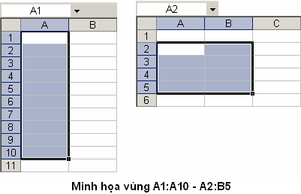
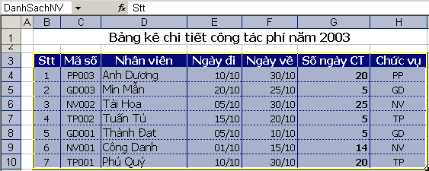
Tham chiếu vùng
  Ví dụ về tham chiếu theo địa chỉ
  Tham chiếu theo tên vùng (chỉ dùng cho địa chỉ tuyệt đối)
    Quét chọn vùng muốn đặt tên
    Nhập tên vùng vào ô Name Box trên thanh công cụ.
    Sử dụng tên vùng vừa tạo trong biểu thức hay hàm
A1:A10
A2:B5

Slide 30
Các hàm cơ bản trong Excel
Cú pháp chung của các hàm
  Tên_hàm(danh sách các tham số)
Tham số có thể là:
  Địa chỉ của 1 ô, một vùng, tên vùng
  Một biểu thức
  Một hằng số

Slide 31

Các hàm logic
  AND(< biểu thức logic 1>,< biểu thức logic 2 >, …, < biểu thức logic n>): phép giao (trả về giá trị TRUE hoặc FALSE)
  OR(< biểu thức logic 1>,< biểu thức logic 2 >, …) : phép hợp (trả về giá trị TRUE hoặc FALSE)
  NOT(< biểu thức logic >) : phép phủ định (trả về giá trị TRUE hoặc FALSE)
Ví dụ minh họa:
A1 = 7
A2 = 8
  AND(A1>5,A2>5) : TRUE
  AND(A1>5,A2>9) : FALSE
  OR(A1>5,A2>9) : TRUE
  OR(A1>9,A2>9) : FALSE
  NOT(A1>5) : FALSE
  NOT(OR(A1>9,A2>9)) : TRUE

Slide 32
Các hàm tính toán với số
  ABS(< biểu thức số >) : lấy trị tuyệt đối.
  INT(< biểu thức số >) : lấy phần nguyên
  MOD(< biểu thức số thứ nhất >, < biểu thức số thứ hai >) : Chia lấy dư.
  ROUND(< biểu thức số >, < n >) : Làm tròn đến n chữ số phần thập phân.
Ví dụ minh họa:
  ABS(-7) : 7
  INT(6.87) : 6
  INT (7.12) : 7
  MOD (5,2) : 1
  MOD (28,5) : 3
  ROUND (157.578, 2) : 157.58
  ROUND (157.578, 1) : 157.6
  ROUND (157.578, 0) : 157

Slide 33
Hàm xử lý chuỗi
  LEFT(< biểu thức chuỗi >, < n>) : trả về n ký tự từ trái tính qua.
  RIGHT(< biểu thức chuỗi >, <n>) : trả về n ký tự từ phải tính qua.
  MID(< biểu thức chuỗi >, < i >, < n>): trả về n ký tự tính từ vị trí thứ i.
  LEN(< biểu thức chuỗi >): trả về chiều dài của chuỗi
  LOWER(< biểu thức chuỗi >): chuyển chuỗi sang chữ thường.
  PROPER(< biểu thức chuỗi >): Chuyển các ký tự đầu của mỗi từ trong chuỗi sang chữ hoa.
  UPPER(< biểu thức chuỗi >): chuyển chuỗi sang chữ hoa.
  TRIM(< biểu thức chuỗi >): Cắt bỏ các khoảng trắng ở đầu và cuối chuỗi.
Ví dụ minh họa:
A1 = "TRUNG TAM TIN HOC"
  LEFT(A1, 5) : TRUNG
  RIGHT(A1, 5) : N HOC
  MID(A1, 7, 3) : TAM
  LEN(A1) : 17
  LOWER(A1) : trung tam tin hoc
  PROPER("trung tam tin hoc") : Trung Tam Tin Hoc
  UPPER(A1) : TRUNG TAM TIN HOC
  TRIM(" trung tam ") : “trung tam"

Slide 34
Hàm về ngày giờ
  DATE(< năm >, < tháng >, < ngày >)
  DAY/MONTH/YEAR(< ngày tháng >)
  HOUR/MINUTE/SECOND(< giờ phút giây >)
  NOW(), TODAY()
  TIME()
  WEEKDAY(< ngày tháng năm >, < thứ đầu tuần >)
    Thứ đầu tuần (Mặc định có giá trị là 1)
      1: Giá trị trả về từ 1: Chủ nhật ⇨ 7 : Thứ bảy
      2: Giá trị trả về từ 1: Thứ hai ⇨ 7 : Chủ nhật
      3: Giá trị trả về từ 0: Thứ hai ⇨ 6 : Chủ nhật
Ví dụ minh họa:
  DATE(2003,10,13) trả về 13/10/2003
  WEEKDAY(DATE(2003,10,13)) trả về 2
  WEEKDAY(DATE(2003,10,13),1) trả về 2
  WEEKDAY(DATE(2003,10,13),2) trả về 1
  WEEKDAY(DATE(2003,10,13),3) trả về 0

Slide 35
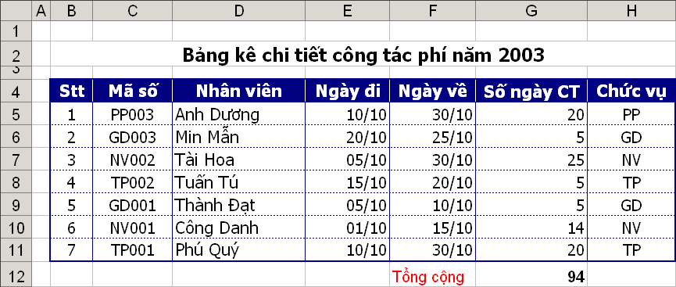
Hàm thống kê
  AVERAGE(<tham số thứ 1 >, < tham số thứ 2 >, …): tính trung bình.
  SUM (<tham số thứ 1 >, < tham số thứ 2 >, …): tính tổng.
  COUNT(<tham số thứ 1 >, < tham số thứ 2 >, …): Đếm các giá trị số.
  COUNTA(< tham số thứ 1 >, < tham số thứ 2 >, …): Đếm các giá trị khác rỗng.
  MAX(< tham số thứ 1 >, < tham số thứ 2 >, …): Tìm giá trị lớn nhất.
  RANK(< số >, < danh sách các số >, < thứ tự >): Xếp hạng
    Thứ tự:0 hoặc bỏ qua, thứ tự giảm dần , số lớn nhất xếp hạng 1
    Khác 0, thứ tự tăng dần , số nhỏ nhất xếp hạng 1
=SUM(G5:G11)

Slide 36
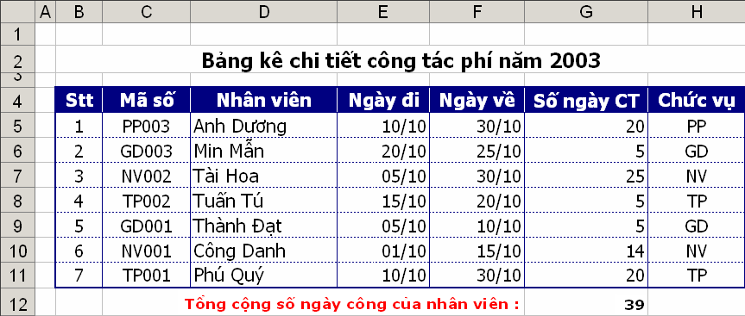
Hàm điều kiện
  IF(<biểu thức logic>,<giá trị trả về khi kết quả của biểu thức logic là TRUE>,<giá trị trả về khi kết quả của biểu thức logic là FALSE>)
  SUMIF (<vùng kiểm tra>, <điều kiện>, <vùng tính tổng>)
  COUNTIF(<vùng kiểm tra >, <điều kiện>)
NgayCT
ChucVu
=SUMIF(ChucVu,"NV",NgayCT)

Slide 37
Hàm chuyển đổi kiểu dữ liệu
  Hàm đổi số thành chuỗi.
    TEXT(< số >, < biểu thức định dạng>)
  Hàm đổi chuỗi dạng số thành số
    VALUE(< chuỗi số >)

Slide 38
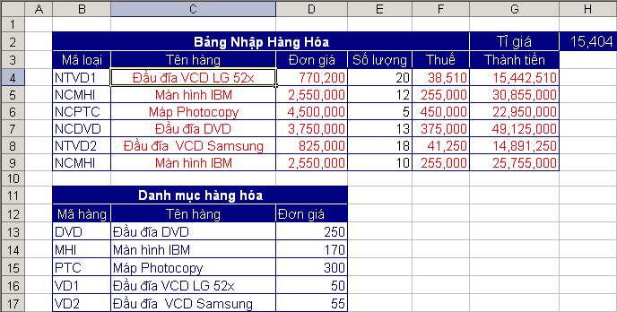
Hàm tìm kiếm
  HLOOKUP(<giá trị tìm>, <vùng tìm>, <dòng lấy trị>, <cách tìm>)
    Các giá trị dòng đầu tiên có thể là chuỗi, số hoặc giá trị luận lý
    Hàm không phân biệt chữ HOA, chữ thường
    Nếu dòng lấy trị < 1: hàm báo lỗi #VALUE!
    Nếu dòng lấy trị > số dòng của vùng tìm: hàm báo lỗi #REF!.
    Cách tìm: Tìm chính xác hay gần đúng
  VLOOKUP(<giá trị tìm>,<vùng tìm>,<cột lấy trị>,<cách tìm>)
    Tương tự như HLOOKUP
=VLOOKUP(RIGHT(B4,3),$B$13:$D$17,2,0)

Slide 39
Hàm kiểm tra
  ISNA(<giá trị >)
    Giá trị muốn kiểm tra có thể là rỗng, lỗi, luận lý, chuỗi, số hoặc giá trị tham chiếu
    Hàm trả về TRUE nếu Giá trị là #N/A. Ngược lại trả về FALSE
  ISERROR(<giá trị >)
    Giá trị muốn kiểm tra, có thể là rỗng, lỗi, luận lý, chuỗi, số hoặc giá trị tham chiếu
    Hàm trả về TRUE nếu Giá trị là lỗi với các trị : #N/A, #VALUE!, #REF!, #DIV/0!, #NUM!, #NAME?, hoặc #NULL!. Ngược lại trả về FALSE
Ví dụ minh họa:
  ISNA("ABC") trả về FALSE
  ISNA(#REF!) trả về FALSE
  ISNA(#N/A) trả về TRUE
  ISERROR("ABC") trả về FALSE
  ISERROR(#N/A) trả về TRUE

Slide 40
Cơ sở dữ liệu (CSDL)
Khái niệm
CSDL gồm các trường (field) và bản ghi (record)
Trường là một cột CSDL, mỗi trường biểu thị một thuộc tính của đối tượng và có kiểu dữ liệu nhất định
Bản ghi là một hàng dữ liệu
Dòng đầu của miền CSDL chứa các tên trường, các dòng tiếp sau là các bản ghi

Slide 41
Cơ sở dữ liệu (CSDL)
Sắp xếp – Menu Data/Sort
Khi xếp thứ tự 1 danh sách (CSDL), phải chọn tất cả các cột để tránh sự mất chính xác dữ liệu
Trường quy định cách xếp thứ tự gọi là khoá. Có thể định tối đa 3 khoá
Cách làm: Chọn miền. Chọn Menu Data/Sort…

Slide 42
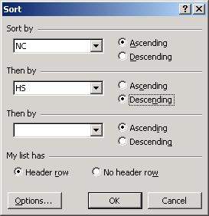
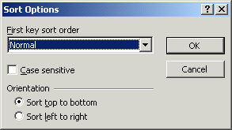
Cơ sở dữ liệu (CSDL)
Sắp xếp – Menu Data/Sort
Chọn khoá thứ nhất
Sắp xếp tăng dần
[Chọn khoá thứ hai]
Sắp xếp giảm dần
[Chọn khoá thứ ba]
Ko có dòng tên trường (sắp xếp cả dòng đầu)
Dòng đầu là tên trường (ko sắp xếp)
Xếp từ trên xuống dưới
Xếp từ trái sang phải

Slide 43
Cơ sở dữ liệu (CSDL)
Tìm kiếm (Lọc dữ liệu) – Menu Data/Filter
Mục đích: Lấy ra những bản ghi (thông tin) thoả mãn điều kiện nhất định
Có thể lọc theo 2 cách:
  AutoFilter: Excel hỗ trợ điều kiện lọc
  Advanced Filter…: người sử dụng tự định điều kiện lọc

Slide 44
Cơ sở dữ liệu (CSDL)
3a. Tìm kiếm (Lọc dữ liệu) – Menu Data/Filter
Chọn miền CSDL gồm cả dòng tên trường
Menu Data/Filter/AutoFilter, ô tên trường có đầu mũi tên thả xuống của hộp danh sách
Kích chuột vào đó, có danh sách thả xuống:
  All: để hiện lại mọi bản ghi
  Top 10…: các giá trị lớn nhất
  Custom…: tự định điều kiện lọc
  Các giá trị của cột

Slide 45
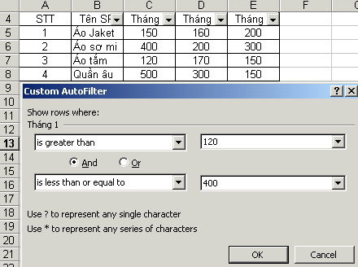
Cơ sở dữ liệu (CSDL)
3a. Tìm kiếm (Lọc dữ liệu) – Menu Data/Filter
Nếu chọn Custom… sẽ hiện hộp thoại Custom AutoFilter để người sử dụng tự định điều kiện lọc:

Slide 46
Cơ sở dữ liệu (CSDL)
3b. Lọc dữ liệu dùng Advanced Filter
B1: Định miền điều kiện:
  Dòng đầu ghi tên trường để định điều kiện
  Các dòng tiếp dưới ghi điều kiện: các điều kiện cùng dòng là phép AND, các điều kiện khác dòng là phép OR

Slide 47




Miền đ/k để lọc các bản ghi có số SP bán ra trong tháng 1 = 400
Miền đ/k để lọc các bản ghi có số SP bán ra trong tháng 1 > 150
Miền đ/k để lọc các bản ghi có số SP bán ra trong tháng 1 > 150 hoặc trong tháng 2 ≥ 200
Miền đ/k để lọc các bản ghi có số SP bán ra trong tháng 1 150<SốSP≤500

Slide 48
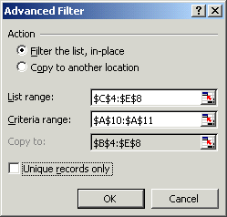
Cơ sở dữ liệu (CSDL)
3b. Lọc dữ liệu dùng Advanced Filter
B2: Thực hiện lọc
Vào menu Data/Filter/Advanced Filter…
Hiện KQ lọc ngay tại
miền dữ liệu
Hiện KQ lọc ra nơi khác
Chọn miền CSDL
Chọn miền điều kiện
Chọn miền hiện KQ
Chỉ hiện 1 bản ghi trong
số những KQ trùng lặp

Slide 49
Các hàm dùng với CSDL
Tên_hàm(MiềnCSDL, “tên_trường”, miền_tiêu_chuẩn): Tính toán trên trường ở đối số thứ 2 của miền CSDL thoả mãn miền tiêu chuẩn
  Đối số thứ 2 có thể được thay thế bằng số thứ tự của cột chứa trường đó trong CSDL
Tên_hàm gồm: DSUM, DMAX, DMIN, DAVERAGE, DCOUNT

Slide 50
Các hàm database
  Cú pháp chung:
    <Tên hàm> (<vùng dữ liệu>,<tên cột>,<vùng tiêu chuẩn>)
  Các hàm
    DAVERAGE Tính giá trị trung bình của các ô trên tên cột thỏa điều kiện của vùng tiêu chuẩn
    DCOUNT Đếm các ô kiểu số trên tên cột thỏa điều kiện vùng tiêu chuẩn
    DCOUNTA Đếm các ô khác rỗng trên tên cột thỏa điều kiện vùng tiêu chuẩn
    DMAX/DMIN Trả về giá trị lớn nhất/nhỏ nhất của các ô trên tên cột thỏa điều kiện của vùng tiêu chuẩn
    DSUM Tính tổng các ô trên tên cột thỏa điều kiện của vùng tiêu
    chuẩn

Slide 51
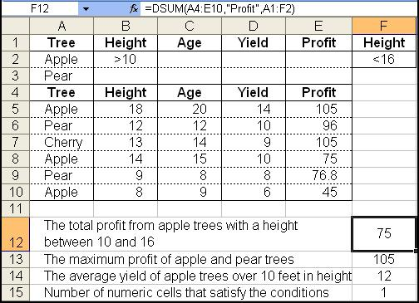
DSUM

Slide 52
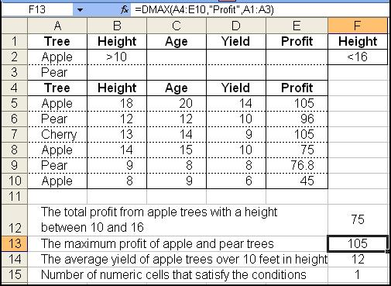
DMAX

Slide 53
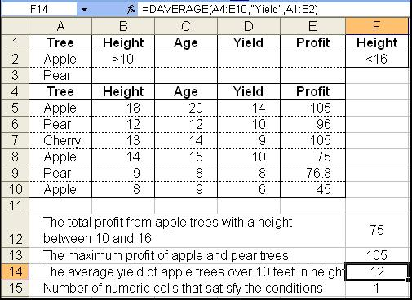
DAVERAGE

Slide 54
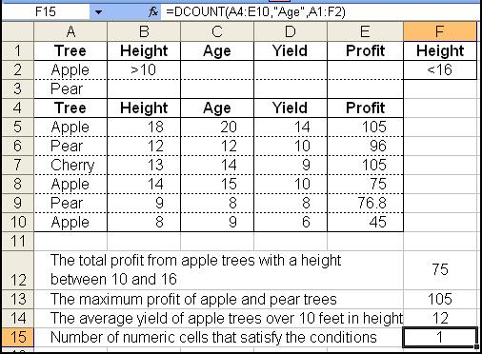
DCOUNT

Slide 55
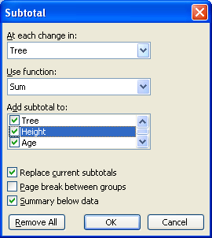
Tính toán theo nhóm số liệu
B1: Sắp xếp CSDL với khoá là trường phân nhóm
B2: Chọn CSDL, gồm cả dòng tên trường
B3: vào menu Data/Subtotal…
Chọn trường phân nhóm
Chọn hàm cần tính
Chọn những trường cần tính toán
Nên để 2 lựa chọn mặc định như hình vẽ

Slide 56
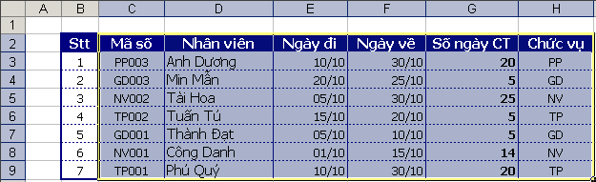
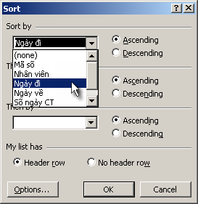
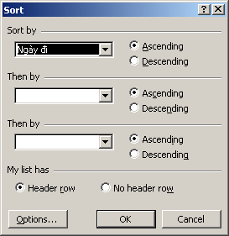
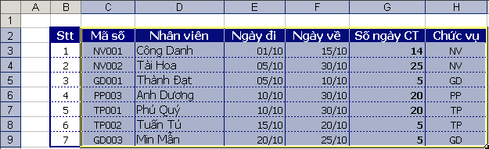

Sắp xếp dữ liệu
  Chọn vùng dữ liệu muốn sắp xếp
  Chọn trên thực đơn Data / Sort

Slide 57
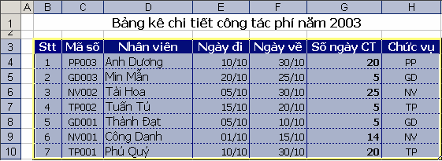
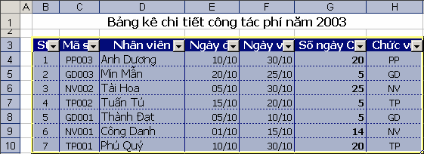

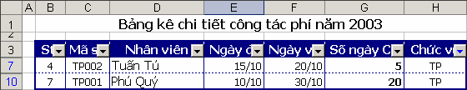
Lọc dữ liêu
  Auto Filter
    Chọn vùng muốn thực hiện lọc dữ liệu
    Chọn trên thực đơn Data / Filter / AutoFilter
    Chọn một giá trị trên danh sách, dữ liệu được lọc lại theo giá trị đã chọn
    Dữ liệu sau khi được lọc

Slide 58

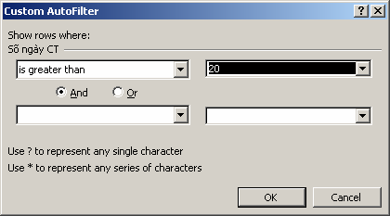
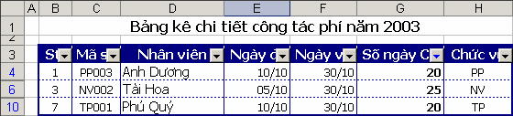
Lọc dữ liệu
  Auto Filter
    Nếu muốn lọc theo những tiêu chuẩn khác ,chọn Custom từ danh sách

Slide 59
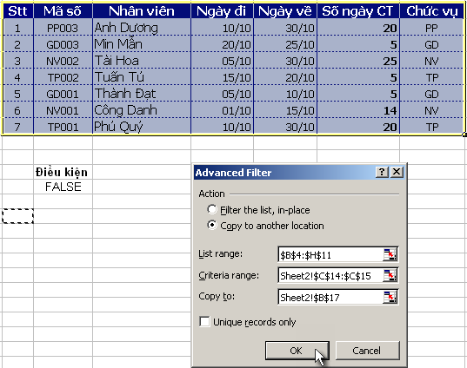
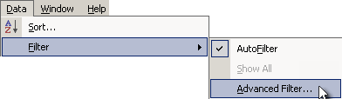
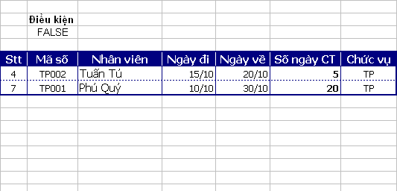
Lọc dữ liệu
  Advanced Filter
    Đối với những tiêu chuẩn lọc phức tạp, ta sử dụng Advanced Filter
=AND(H5="TP",G5<25)

Slide 60







Kiểm tra dữ liệu
  Chọn ô, vùng cần kiểm tra
  Chọn Data / Validation…

Slide 61
Biểu đồ
Tạo biểu đồ
Định tính chất
Thanh công cụ Chart
Định dạng
Menu chart

Slide 62






Các loại biểu đồ
  Dạng cột
  Dạng thanh
  Dạng đường kẻ
  Dạng hình tròn
  Dạng tọa độ
  Dạng miền
  …

Slide 63

Các thành phần trong biểu đồ
Tiêu đề chung của biểu đồ
Chú thích cho biểu đồ
Lưới biểu đồ
Tiêu đề trục hoành

Slide 64









Vẽ biểu đồ

Slide 65
Tạo biểu đồ
Các bước tạo biểu đồ:
Dữ liệu: Được nhập theo cột khi số dòng > số cột và ngược lại
Chọn biểu tượng Chart Wizard gồm 4 bước định tính chất của đồ thị
Kết thúc, biểu đồ có đường bao với chấm đen. Có thể thay đổi vị trí, kích thước, bổ sung, định dạng biểu đồ

Slide 66

Định tính chất
a. Bước 1 – Định kiểu
Chọn kiểu có sẵn:
+ Column: cột dọc
+ Line: đường so sánh
+ Pie: bánh tròn
+ XY: đường tương quan
+ Area: Diện tích
+ Doughtnut: Băng tròn
+ Radar: Tọa độ cực
+ Surface: Diện tích
Chọn một dạng của kiểu đã chọn

Slide 67

Định tính chất (Tiếp)
b. Bước 2 – Định dữ liệu – Tab Data Range
Miền dữ liệu vẽ biểu đồ
Tiêu đề cột làm chú giải
Tiêu đề hàng
Chọn dữ liệu vẽ biểu đồ theo hàng hoặc theo cột

Slide 68

Định tính chất (Tiếp)
b. Bước 2 – Định dữ liệu – Tab Series
Ô chứa tiêu đề chung
Miền chứa nhãn trục X

Slide 69

Định tính chất (Tiếp)
c. Bước 3 – Các lựa chọn – Tab Titles
Nhập tiêu đề đồ thị
Nhập tiêu đề trục X
Nhập tiêu đề trục Y

Slide 70

Định tính chất (Tiếp)
c. Bước 3 – Các lựa chọn – Tab Legend
Hiện/ẩn chú giải
Chú giải
Vị trí đặt chú giải

Slide 71

Bước 4: Định nơi đặt biểu đồ
Đồ thị hiện trên 1 sheet mới
Đồ thị hiện trên 1 sheet đã tồn tại

Slide 72
Chú ý
Chuyển biểu đồ tới vị trí mới bằng phương thức Drag & Drop
Thay đổi kích thước biểu đồ
Thay đổi các thuộc tính của biểu đồ (tiêu đề, chú giải, …) → Chart Options
Thay đổi các thuộc tính của các thành phần biểu đồ (font chữ, tỷ lệ các trục, màu sắc nền,…) → Format

Slide 73


Thay đổi thuộc tính trục biểu đồ
Thay đổi tỷ lệ trên trục
Giá trị nhỏ nhất
Giá trị lớn nhất
Khoảng cách các điểm chia

Slide 74


Thay đổi thuộc tính trục biểu đồ
Thay đổi vị trí hiển thị dữ liệu

Slide 75
Cảm ơn đã theo dõi !

